Slide 1
Car manufacturing gestão de turnos
Ana Vidal nº1705182
João Aleixo nº1704473
Mustafa Ahmed nº1707864

Slide 2
Identificação do trabalho
No âmbito das UCs de Engenharia de Software II e Programação para a Internet, fora desenvolvido um projeto designado de Car Manufacturing, cujo o intuito é agilizar os processos de uma organização do ramo automóvel.
O desenvolvimento foi dividido por diversos grupos, no qual o nosso grupo (Ana Vidal, João Aleixo e Mustafa Ahmed), optou pelo desenvolvimento de uma aplicação que permita a gestão de turnos dentro de uma produção automóvel, onde se inserem opções como a adição de tarefas e colaboradores ao turno desejado e que após o termino de cada turno a plataforma permita ao operador gerar um relatório referente ao período pretendido.

Slide 3

Divisão do trabalho
Ana Vidal
João Aleixo
Mustafa Ahmed
Tipo de Turno
Turno
Colaboradores
Turno
Tipo de Turno
Colaboradores
ColaboresTurnos

Slide 4
User stories
Como colaborador quero | Como gestor de produção quero
Registar horas de entrada e saída | Filtrar pesquisa do tipo de turno | Inserir um colaborador | Criar um tipo de Turno
Garantir que como colaborador sou capaz de: Autenticar (como colaborador); Aceder ao menu “Colaborador Turnos”; Registar hora de entrada; Registar hora de saída; Verificar cumprimento de horas atribuídas. | Garantir que como gestor de produção sou capaz de: Autenticar (como gestor); Aceder ao menu Turno; Pesquisar pelo tipo de turno. | Garantir que como gestor de produção sou capaz de: Autenticar (como gestor); Aceder ao menu “Criar Colaborador”; Introduzir dados; Criar colaborador; Enviar notificação de criação de Colaborador. | Garantir que como gestor de produção sou capaz de: Autenticar (como gestor); Aceder ao menu “Criar tipo de Turno”; Introduzir dados; Criar tipo de Turno; Enviar notificação de criação de tipo de Turno.

Slide 5
User stories
Como gestor de produção quero
Criar turno | Atribuir um turno a um colaborador | Gerir turnos
Garantir que como gestor de produção sou capaz de: Autenticar (como gestor) Aceder ao menu “Criar turnos” Introduzir dados Criar turnos | Garantir que como gestor de produção sou capaz de: Autenticar (como gestor); Aceder à lista de turnos em que é gestor; Aceder á lista de colaboradores; Atribuir turno ao colaborador; Enviar notificação de turno atribuído; | Garantir que como gestor de produção sou capaz de: Autenticar (como gestor); Aceder á lista de turnos; Visualizar Turnos atribuídos; Visualizar colaboradores Inseridos;

Slide 6

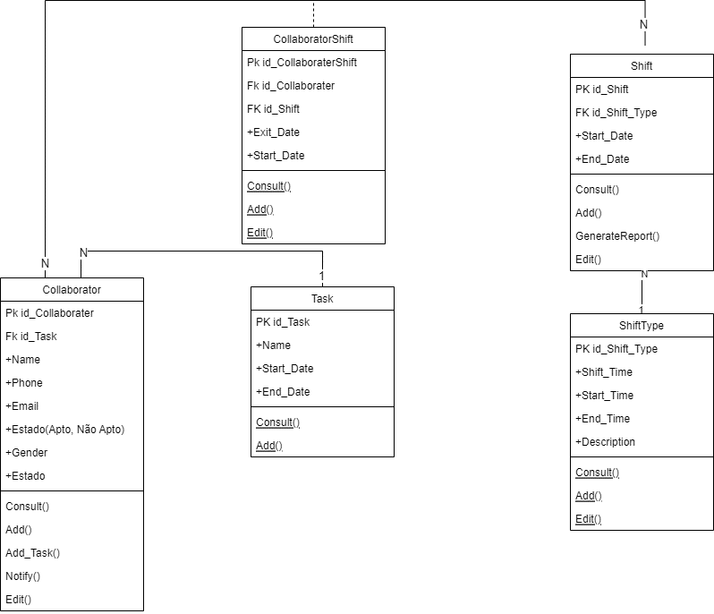
Diagrama de classes

Slide 7
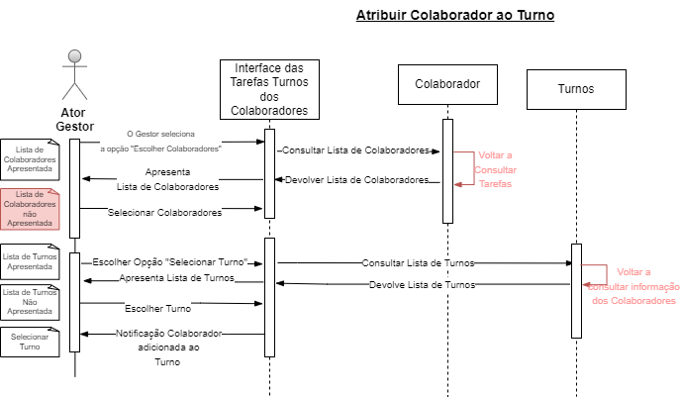
Diagrama de sequÊncia

Slide 8
conclusão
Em suma, foi possível consolidar conhecimentos em diversos aspetos desde o processo de desenvolvimento em ambiente colaborativo, como a implementação de metodologias de desenvolvimento.
Ao longo do trabalho houve muitas mudanças e melhorias, obstáculos ao qual conseguimos ultrapassar com sucesso, com isto de um modo geral todos os elementos do grupo trabalharam nas suas partes tanto ao nível da estrutura e obtenção dos requisitos com a implementação destes.

